Slide 1








A EDUCAÇÃOE E EVOLUÇÃO DA SST NA CONSTRUÇÃO CIVIL
“A SST NOS CANTEIROS DE OBRA”
Luiz Euripides Ferreira Rosa (Prof. Honoris Causa)
REALIZAÇÃO:
PARCEIRO:
PATROCINIO MASTER;

Slide 2
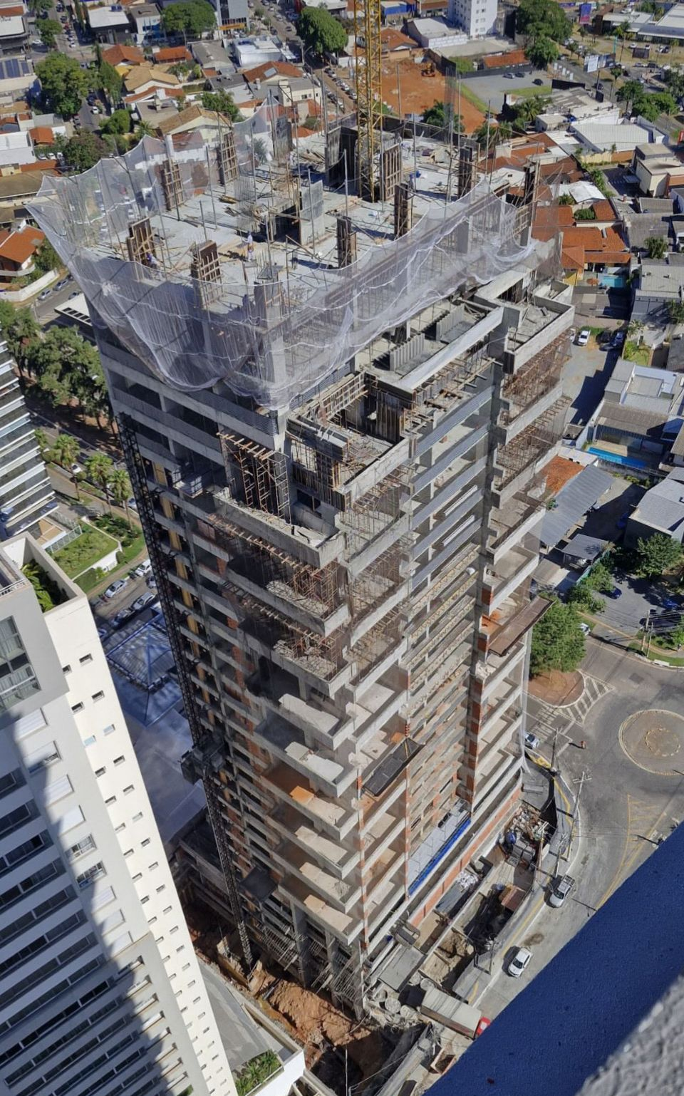
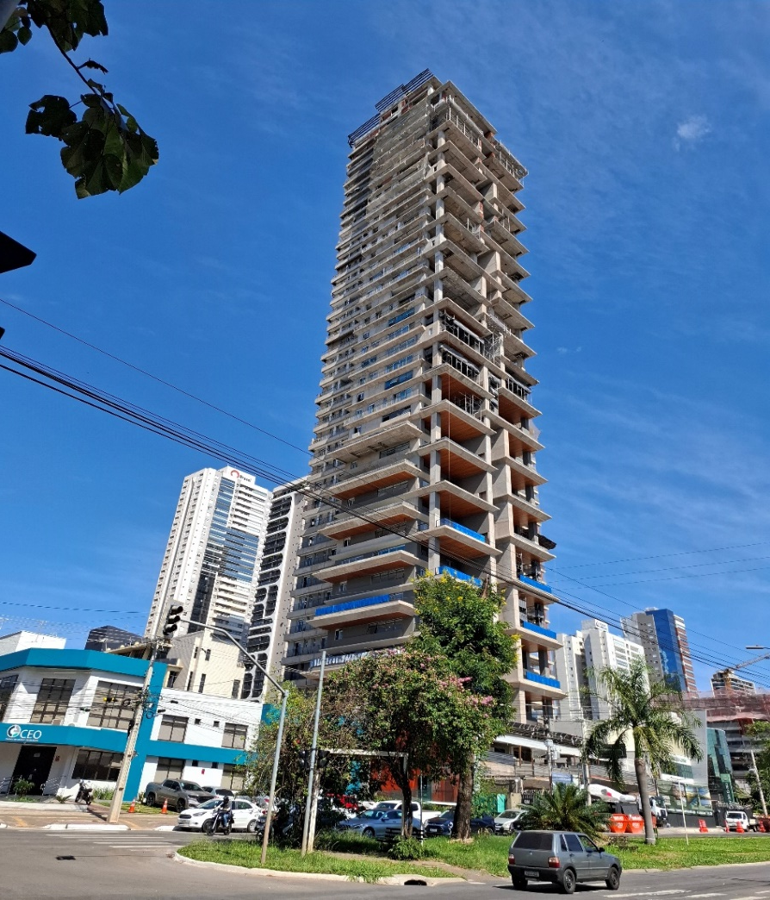
EVOLUÇÃO: DO PROJETO À EXECUÇÃO DA OBRA
1. Aprendíamos desenho em perspectiva 2. Hoje em 3D 3. A Foto c/ observador no Solo
5. Observador com Drone e câmera 6. Foto impensável há alguns anos

Slide 3
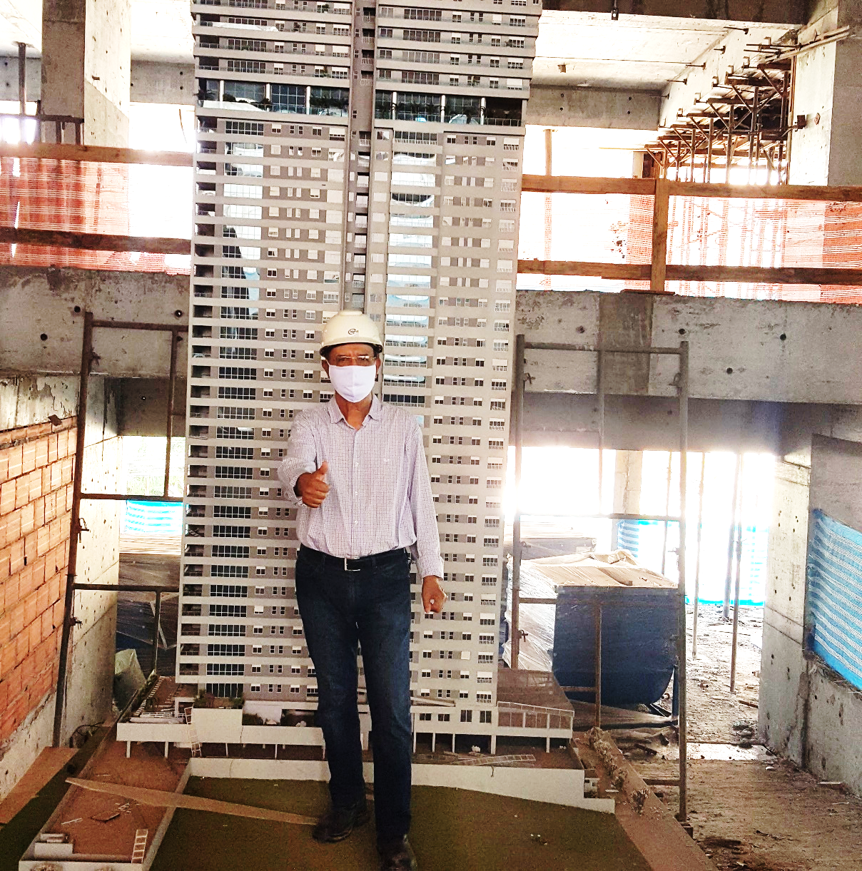
EXPERIENCIA COM TRANSMISSÃO ONLINE
VISITA NA PANDEMIA COM TRANSMISSÃO AO VIVO C/ ALUNOS EM CASA
FOTO DA MAQUETE DA OBRA HORIZONE DO RC - 50 PAVIMENTOS
O ENSINO SUPERANDO BARREIRAS

Slide 4
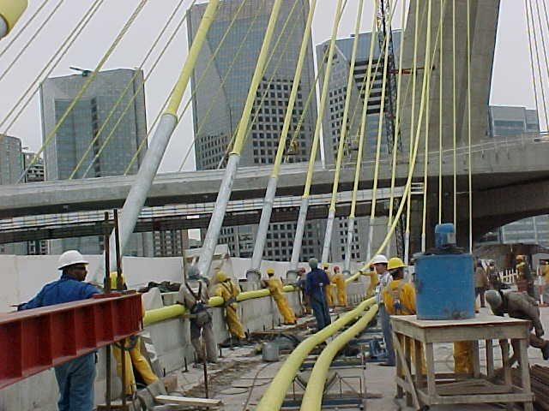
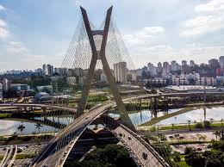
OBRA PONTE ESTAIDA / VISITADA C/ CPN, 2007
RECURSOS:
Formas, Aço, Concreto, Gente e Grana.
Maior ponte c/ 2 pistas em curva em 1 Apoio só
Fotos: autor, (2007) E TEC SENAI TATUAPÉ
MOMENTO DO IÇAMENTO DE ESTAIS
Fonte: google (2026)
“PONTE EM UTILIZAÇÃO"
Opção Acertada: 1. Agilidade da obra. 2. Logística. 3. Mobilidade urbana.
4. Redução: estrutura e fundações. 5. Menores impactos ambientais.
6. Padronização da SST 7. Equipe Treinada. 8. Redução de Acidentes.
03/12

Slide 5
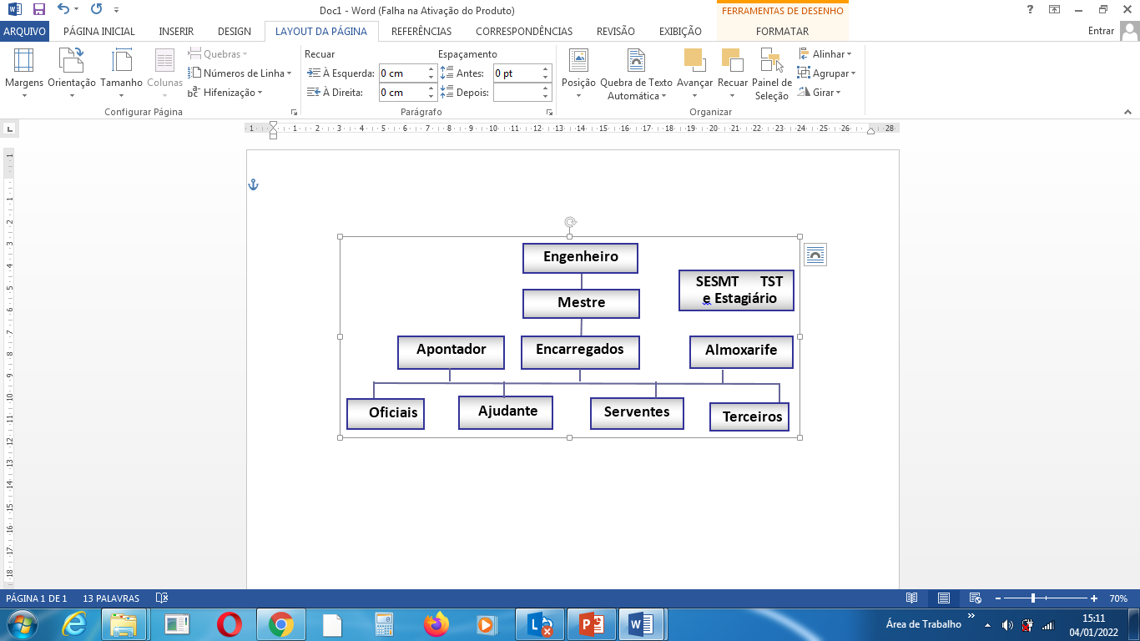


ORGANOGRAMA OBRA CONVENCIONAL
Fonte: autor
Admin. da Obra / Eng. ao almoxarife / 2. SESMT/TST no Almox. ou na Sala Engenharia ou do Mestre?/ 3. Oficiais e ajudantes, mão na massa são maior número / 4. Os Terceirizados? Inclui o engenheiro? 5. Como o SESMT trata c/ as contratadas?/ 6. As Convenções Coletivas enfatizam a NR18? Sugere-se Incluir o PGR (Inventário, Planos de Ação e Revisões).
SINTRACON
7. Mtb – Fiscaliza // CREA – ART PLH // SINTRACON – Acompanha Cumprimento
(Abrir Parênteses de ações) e mostrar os RESULTADOS
04/12

Slide 6
CONQUISTA NACIONAL EM 50 ANOS:
DECADA | EMPREGADOS | ACIDENTES | DOENÇAS | S/ CAT | ACIDENTES E DOENÇAS | % | ÓBITOS
1970 | 7.284.022 | 1.220.111 | 5.937 |  | 1.226.048 | 16,83 | 2.232
1980 | 18.686.355 | 1.464.211 | 3.713 |  | 1.467.924 | 7,85 | 4.824
1990 | 23.198.656 | 693.572 | 5.217 |  | 698.789 | 3,01 | 5.355
2000 | 26.228.629 | 304.963 | 39.300 |  | 363.868 | 1,38 | 3.457
2010 | 44.068.355 | 417.295 | 13.240 | 109.690 | 470.210 | 1,06 | 2.502
2020 | 46.236.176 | 322.903 | 10.983 | 98.791 | 465.772 | 1,00 | 1.866
2022 | 52.790.664 | 412.133 | 29.778 | 87.162 | 654.908 | 1,24 | 2.891
2023 | 54.706.385 | 483.291 | 15.174 | 81.275 | 732.751 | 1,33 | 2.631
Fonte: MTE/RAIS, MPS/AEPS – Anuário Proteção (2025). Adaptação Autor.
1970 – Tri no Futebol e Hexa em Acidentes – 90 milhões em ação
2023 – 200 Milhões, SST indica Estabilidade – Mas, os Óbitos???
05/12

Slide 7
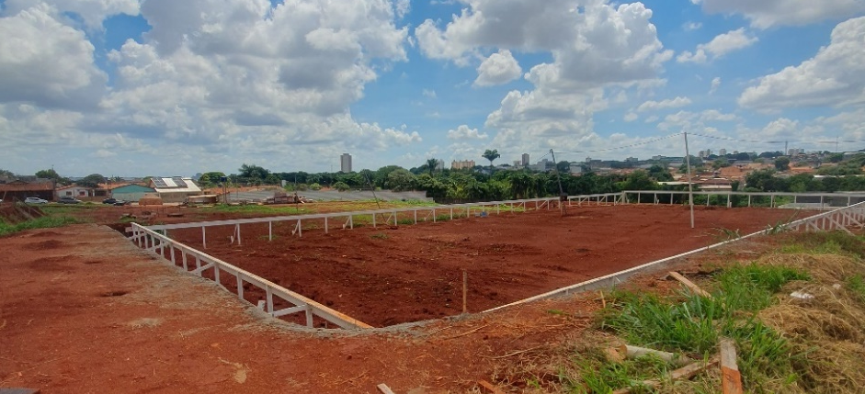
IMAGENS DE ITENS DA NR18
Foto: autor
GABARITO LOCAÇÃO DA OBRA
Marcação gabarito, Dimensões e Referencias de Níveis da obra.
2. SST: intempéries, insetos, posturas, acidentes c/ máquinas.
3. Obra Requer Planejamento da SST no projeto e no inicio ao final.
06/12

Slide 8
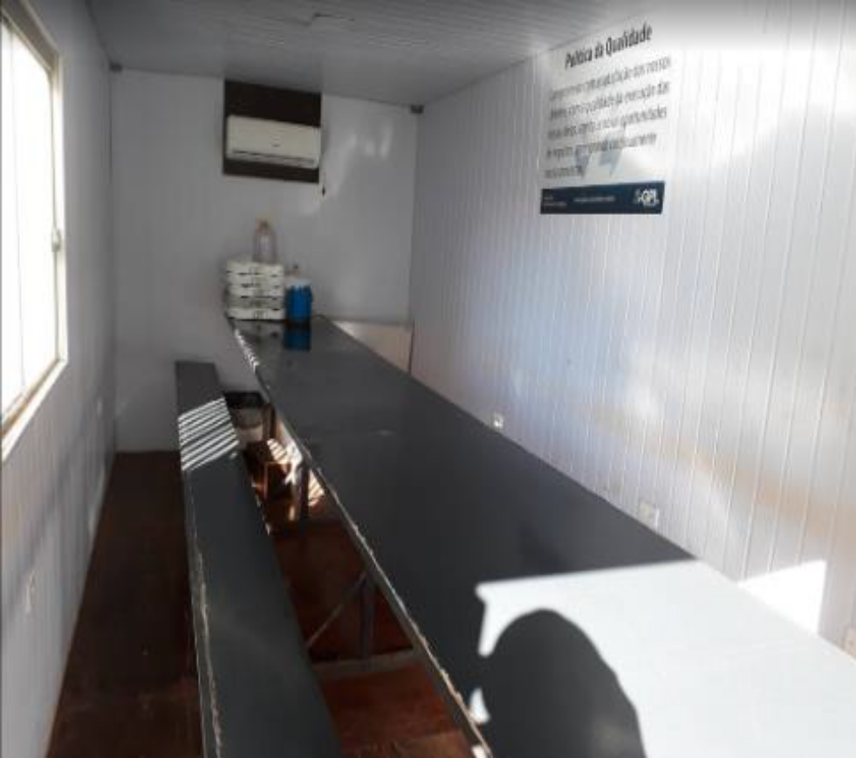
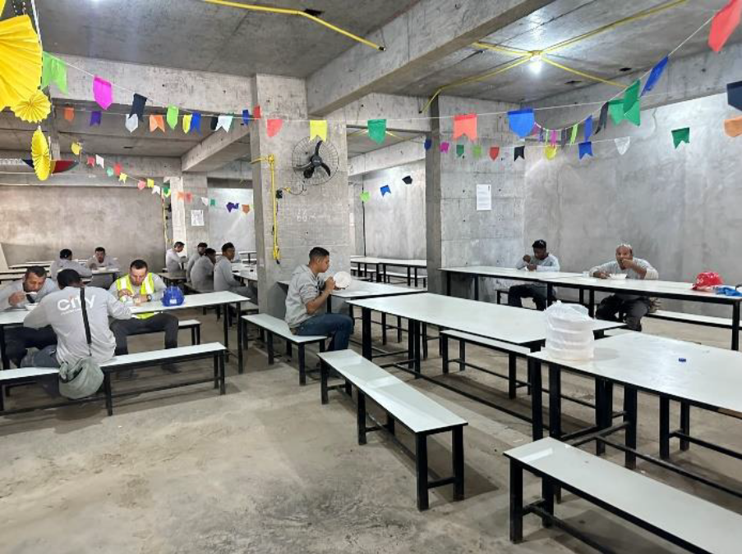
AREAS DE VIVENCIA NA OBRA
Fotos: autor
Refeitório em Container na Escav. e Fund./ 2. Refeitório no pavimento térreo 1ª e 2ª Laje. / 3. Utilização p/ Área de Vivencia, Treinamentos, Descanso e Lazer.
07/12

Slide 9
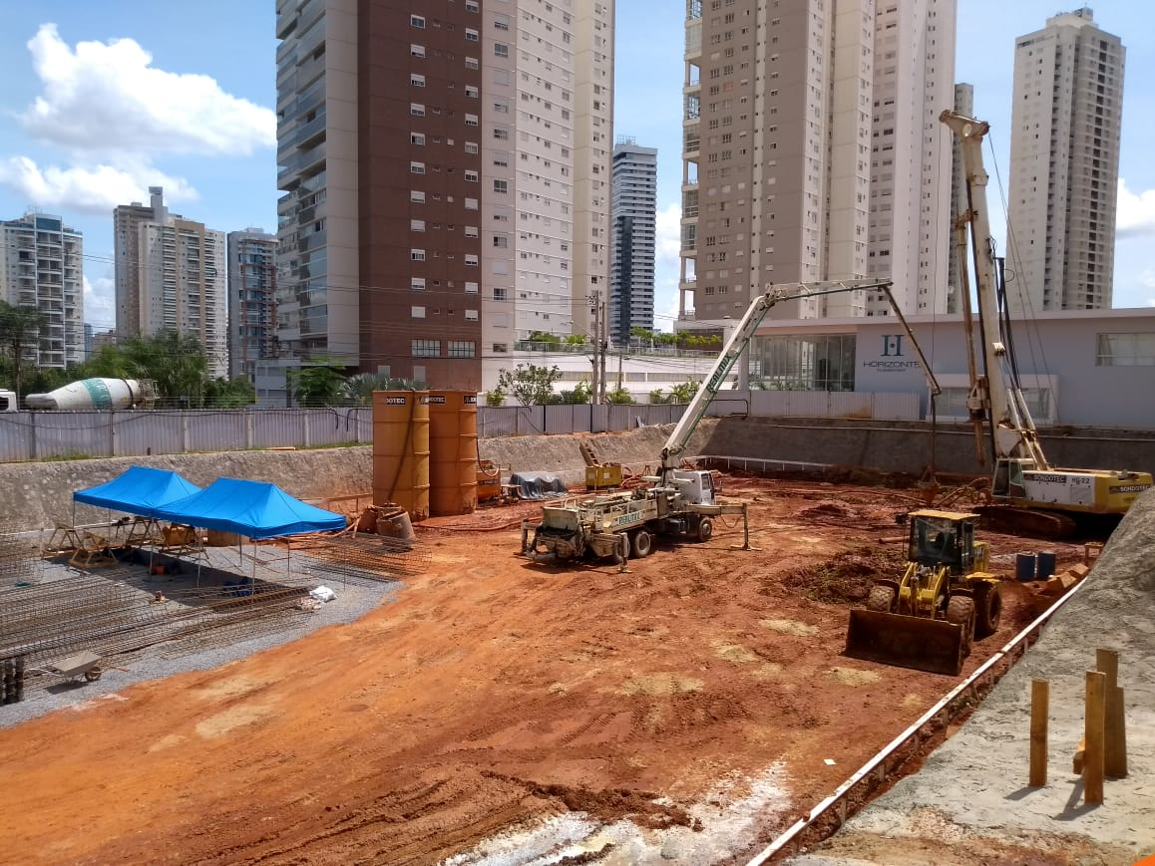
FUNDAÇÕES PROFUNDAS COM HELICE OU ENCAMISADA
Fonte: cedida pelo SESMT da obra
Obra RC. 2. Fundações encamisada até a rocha c/ lama Bentonitica
3. Outras c/ Estacas Hélice Continua. 4. Tecnologias aposentam o tubulão.
6. As Tecnologias tiram o trabalhador do “poço” !!!
08 /12

Slide 10
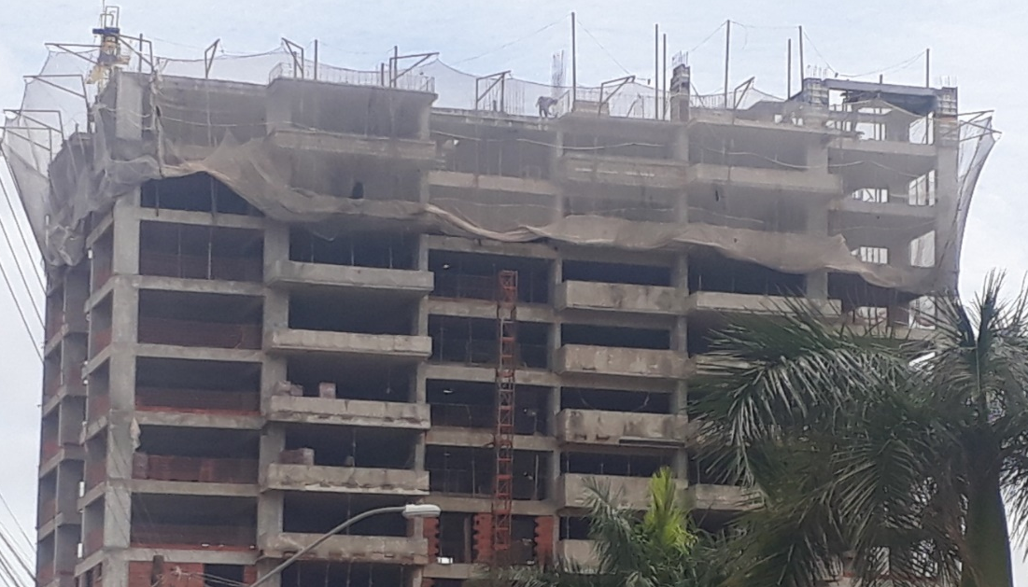
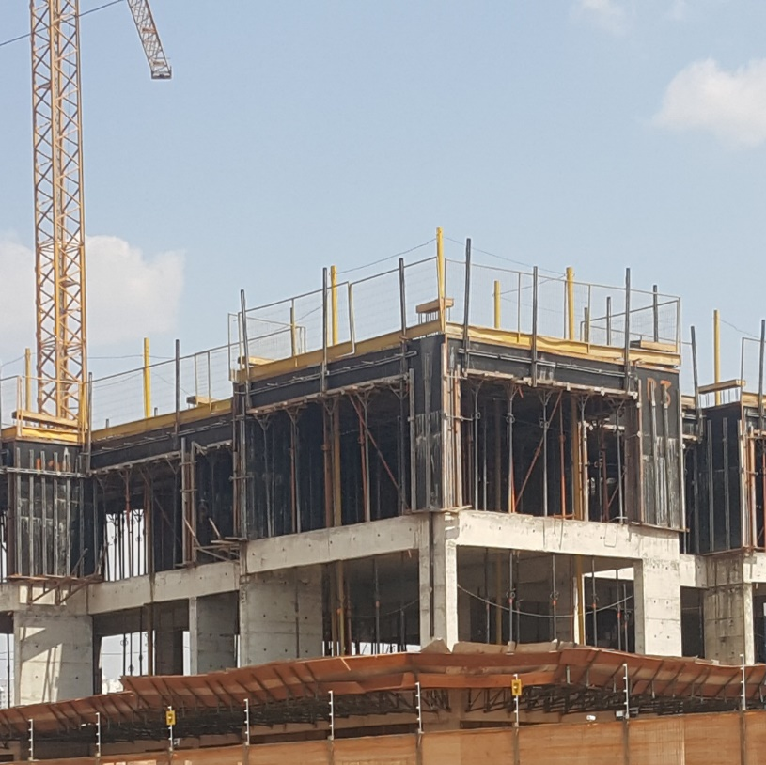
PROTEÇÕES COLETIVAS (EPC)
Fotos: autor
2
1
Obras da mesma construtora
Por que Diferentes!
- Obra 1 - SLQA / Varais c/ L. Vida / Mini Grua / Elev. Cremalheira.
- Obra 2 – Band. Primária / Grades Periferia / Grua / Varal c/ L. Vida / Desforma 1 pavim. abaixo c/ Linha Vida. 6. Próximas Etapas: Revestim. Interno c/ Tela Piso Teto. Revestimento Externo e Pintura c/ Tela Véu.
09/12

Slide 11
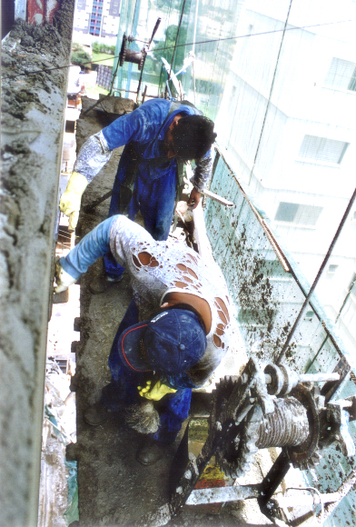
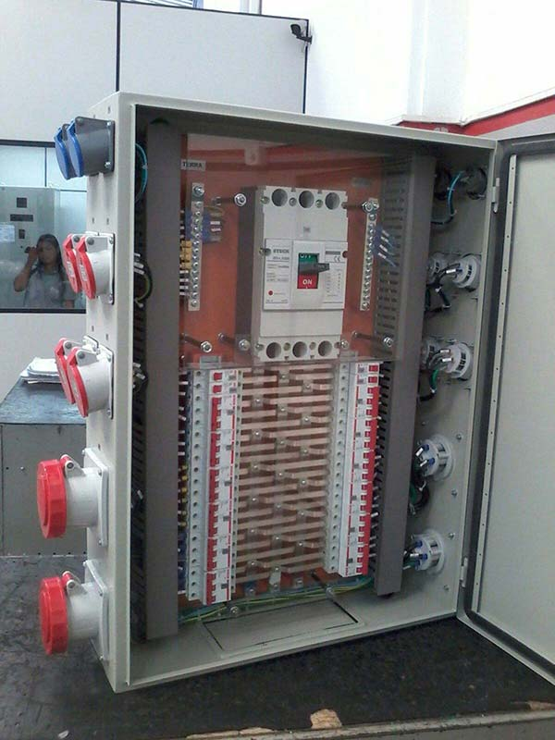
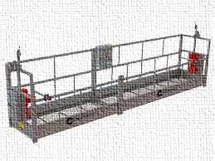
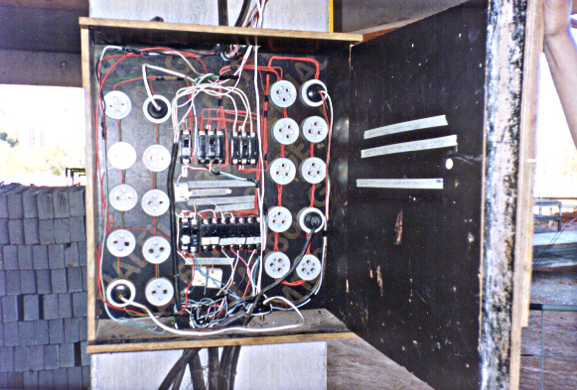
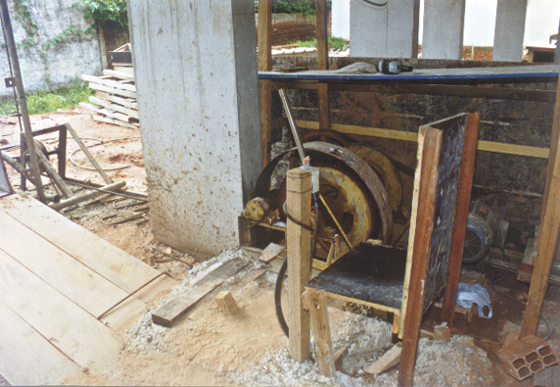
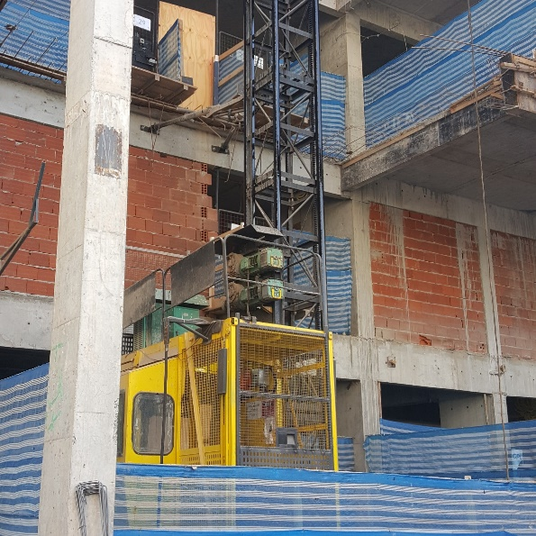
SITUAÇÕES ANTES E DEPOIS
1
2
https://balancimeletrico.ind.br/nr-18
1 – Andaime Suspenso Motorizado aposenta o Velho Balancim de catraca
2 – Caixa Distribuição por Quadro de Distribuição c/ Projeto PLH
3
3 – Velho Guincho c/ Cabo por Elevador Cremalheira p/ pessoas e cargas paletizadas.
10/12

Slide 12
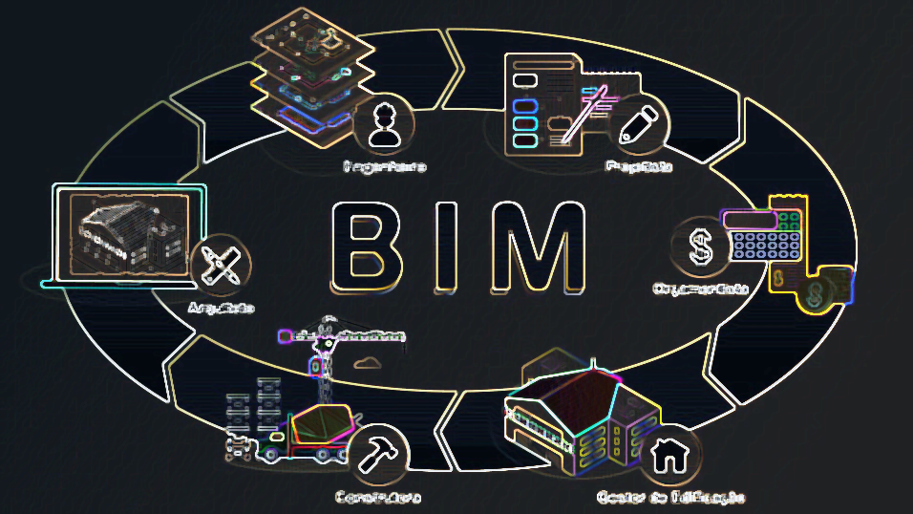
BIM: Building Information Modeling
(Modelagem da Informação da Construção)
1. (CAD 2D [1983], Versão eletrônica da prancheta ao PC)
2. BIM (2002) / evolução do CAD 2D. Exigido p/ Obras Públ. Fed. Fase 5D
SISTEMA:
3D (Modelo Geométrico): Modelagem (arquitetura, estrutura, elétrica, hidráulica)
4D (Tempo): Planejamento físico e cronograma visual da evolução da obra.
5D (Custo): custos a partir dos materiais inseridos.
6D (Sustentabilidade): desempenho energético e impacto ambiental da edificação.
7D (Gestão de Ativos/Manutenção): Operação e manutenção após entrega / NR 18
8D : (Módulo SST): Simula Riscos e Proteções. /Interface IA, Internet / SST na Veia da Obra!!!
11/12

Slide 13

LEGADO DA SST NOS CANTEIROS DE OBRAS
Apresentação
Prof. Luiz Rosa
(70 Fotos)
Livro Autoral

Slide 14
MANUAL DE INSPEÇAO EM CANTEIROS DE OBRAS
(CHECK LIST DA NR18)
OBRA: .....................................................................................................................
LOCAL:..................................................................................................................... DATA:................................
PROFISSIONAL:.....................................................................................................
ANFITRIÃO: ...........................................................................................................
OUTROS PARTICIPANTES: ..............................................................................
ROTEIRO DA INSPEÇÃO:
(Prof. Me. Luiz Euripedes Ferreira. Rosa, Engenheiro Civil e de Segurança do Trabalho.
SETORES: 1- Refeitório ou sala técnica (Apresentação da Empresa); 2 - Área de Vivencia (Refeitório, Banheiro e Vestiário, descanso); 3 – Carpintaria (Serra Circular e outras máquinas; 4 - Setor de ferragem (corte de barras, dobragem, amarração, montagem); 5 – Preparação ou recebimento de materiais (Argamassas, Concreto, Gesso); 6 - Elevação de Cargas e Pessoas (Operação da Grua, Mini Grua e Elevador de Cremalheira). 7 -Áreas de execução (Movimentação de terra, Escavações e Fundações, fôrmas, armação, concretagem e desforma, marcação elevação de alvenaria externa e interna, contra pisos, instalações elétricas e hidráulicas, Revestimento com argamassa ou gesso corrido, Aplicação forro de Gesso. Assentamento de Materiais de Acabamento (cerâmicas em pisos e paredes, colocação de pedras ornamentais). 8 - Proteções coletivas de cada serviço ou tarefa. 9 – Composição do SESMT. 10 – Composição da CIPA. 11 Aplicação de Programas de SST. 11 - Gestão de terceirizados. 12 Gestão das proteções individuais - EPI. 13 Espaço para comentários adicionais.
OBSERVAÇÃO: a vistoria ocorre contrariamente ao fluxo de produção. No topo da obra, descendo escadas verifica-se a evolução dos serviços até o pavimento térreo e áreas de apoio.

Slide 15

O LIVRO É FRUTO DA EVOLUÇÃO DA SST NAS OBRAS
BOAS LEITURAS E CONSULTAS!!!
Luiz Rosa
ACESSO AO LIVRO
link: https://loja.uiclap.com/titulo/ua143170 e pelo Portal UICLAP

Slide 16
Pela Atenção Obrigado !!!
Luiz Euripides Ferreira Rosa (Prof. Luiz Rosa)
REALIZAÇÃO:
PARCEIRO:
PATROCINIO MASTER;

